Slide 1
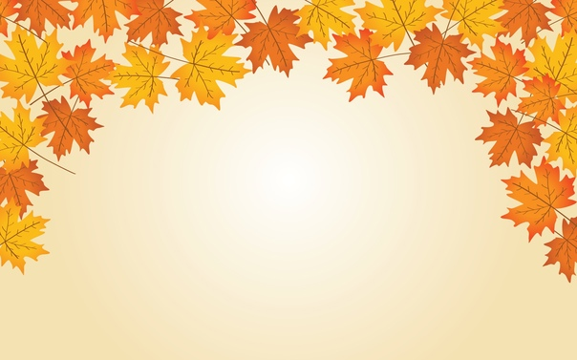
Проект « Нет листвы осенней краше»
Воспитатели: Я.В. Козина,
В.А. Сергеева

Slide 2
Осень – прекрасное время года. Деревья одеваются в разноцветные наряды и радуют глаз. Дети, выходя на прогулку, собирают яркие листья, делают букеты и фантазируют, на что похож тот или иной лист. Как-то Маша сказала: «Как жаль, что через какое-то время наступит зима, листья пропадут под снегом, и мы не сможем любоваться их красотой». Девочки, поддерживая Машу, вздыхали и собирали букеты. А мальчики, игравшие рядом, остались равнодушными к их проблеме. Воспитатель поддержал девочек и попытался заинтересовать мальчиков: «А что если мы насобираем листьев, аккуратно их высушим и сделаем с их помощью необычные поделки, яркие аппликации и рисунки. Так осенние листья не пропадут.
– Здорово, если листьями можно рисовать! – поддержал разговор кто-то из мальчиков. Дети дружно стали собирать листья, любоваться ими и рассказывать о своих будущих работах.
– Я из этого листика сделаю ёжика.
– А я из своего гусеницу и птицу!
– Мы сделаем красивые поделки и пригласим мам, пусть посмотрят, какие мы мастера!
Дети вдруг заинтересовались: почему одни листья желтеют, а другие краснеют; почему они опадают с дерева не одновременно; почему при высыхании все листья становятся коричневыми и сморщиваются; как добиться того, чтобы и зимой они оставались яркими и гладкими.
Так возникла идея творческого проекта, который мы назвали «Нет листвы осенней краше».

Slide 3
Цель проекта. Расширять знания о сезонных изменениях в природе.
Развивать внимание, память, речь, воображение и мелкую моторику рук в различных видах деятельности.
Вид проекта. Познавательно-творческий.
Срок реализации. Краткосрочный.
Участники. Дети старшей группы, родители, воспитатели.

Slide 4
Предполагаемый результат. Оформление гербария листьев деревьев и кустарников разных видов. Создание творческих работ с использованием высушенных листьев. Оформление выставки «Нет листвы осенней краше» (детские творческие работы).

Slide 5
Беседа «Наступила осень» (о сезонных изменениях в погоде).
Беседа «Деревья нашего участка».
Беседа «Почему осенью листья на деревьях меняют свой цвет?»
Разгадывание загадок о деревьях и приметах осени.

Slide 7
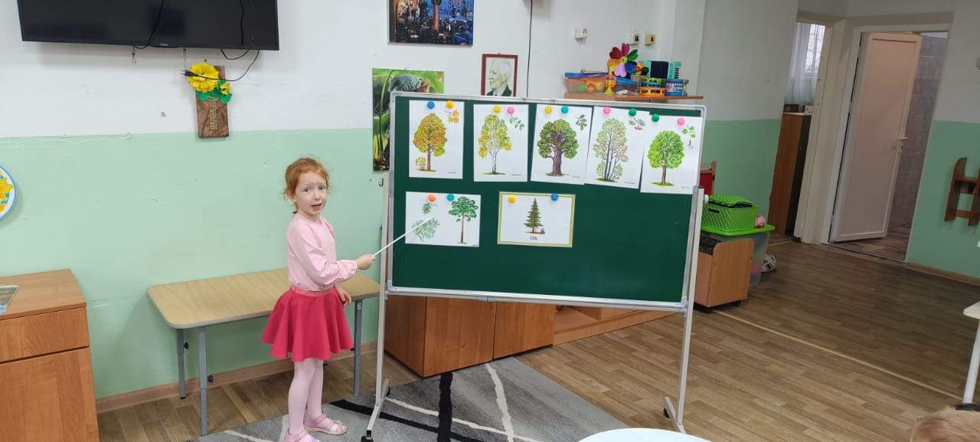

Slide 8
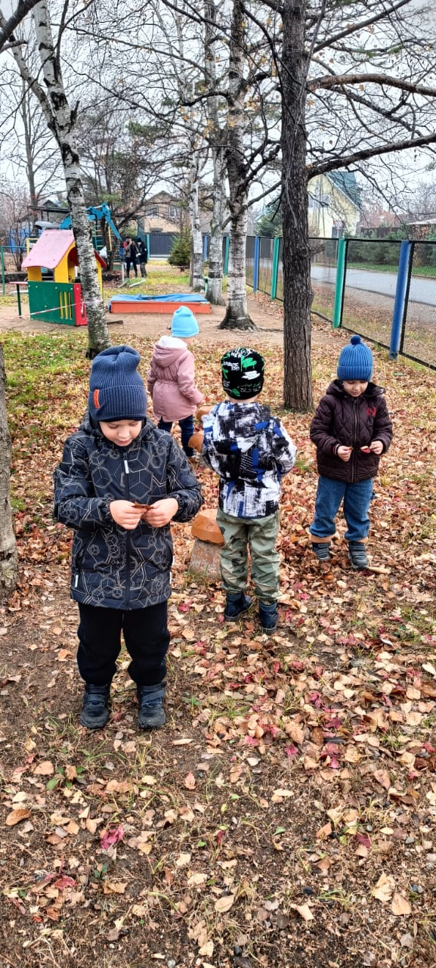
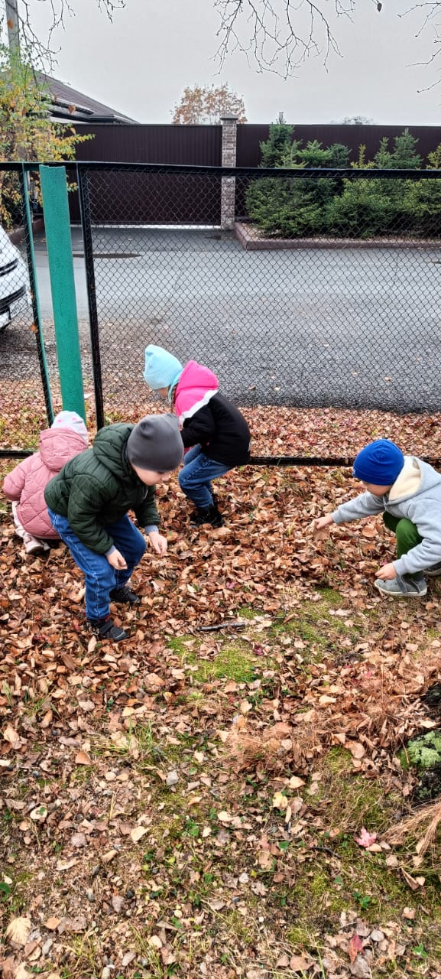
Сбор листьев деревьев и кустарников разных видов во время прогулки. Сравнение опавших листьев (какие изменили цвет и фактуру поверхности, опали).

Slide 10
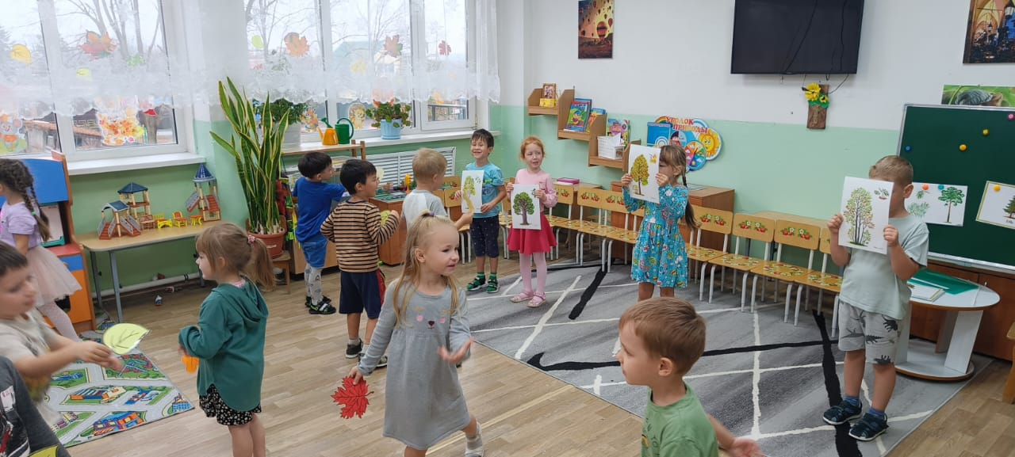
Проведение пальчиковой гимнастики «Осенние листья»
разминки «Листочки»,

Slide 11
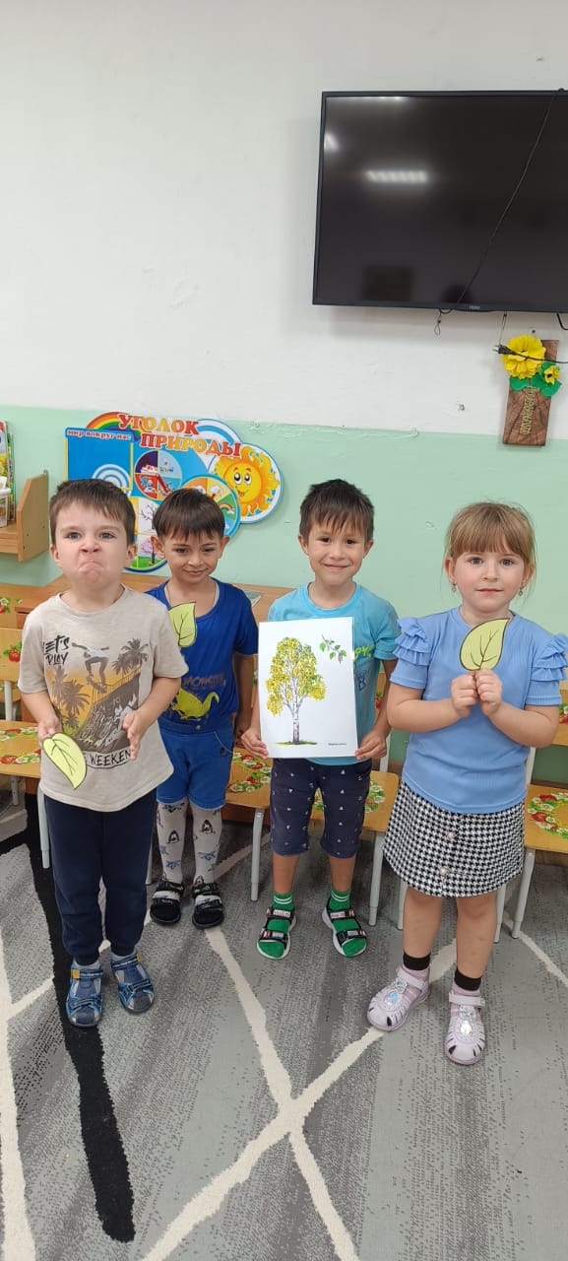
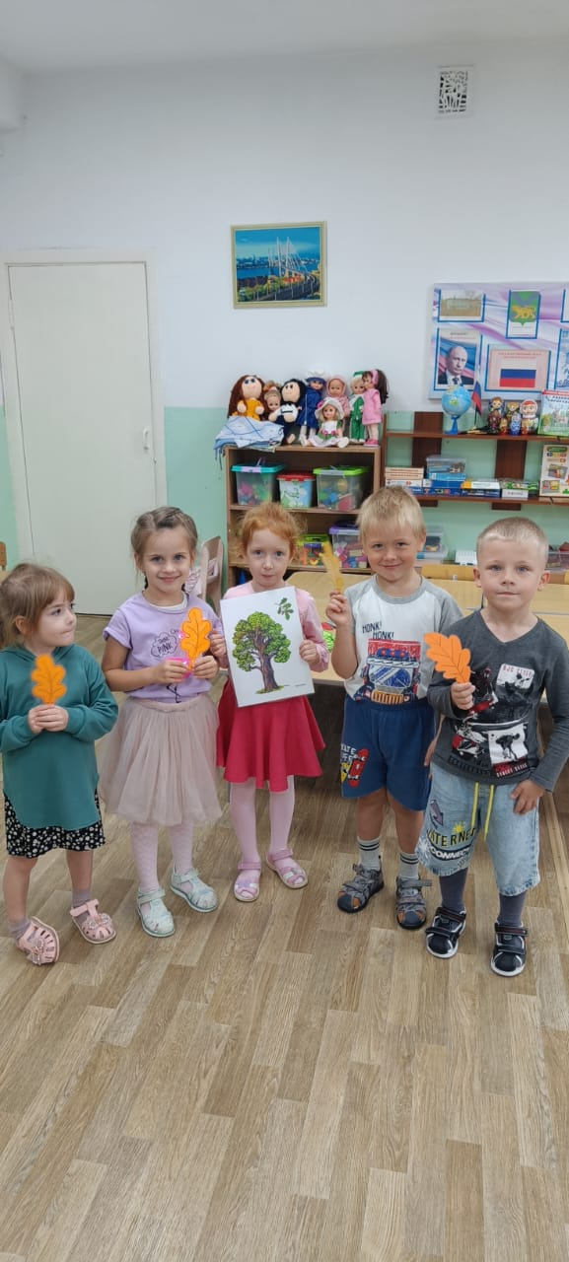
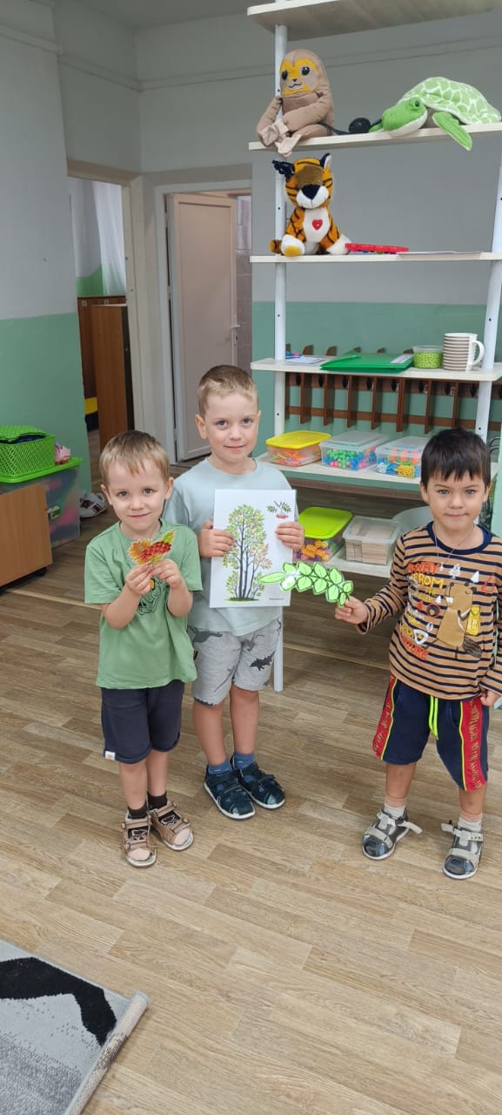
подвижной игры «Послушные листья».

Slide 12
Чтение и беседа по рассказу Т. Шорыгиной «Рябина».
Проведение пальчиковой гимнастики «Листья осень закружила»,
Чтение рассказа «Лес осенью» (И. Соколов-Микитов).
дыхательной гимнастики «Деревце дыхания», разминки «Мы – осенние листочки»
дидактических игр «Найди лист»

Slide 13
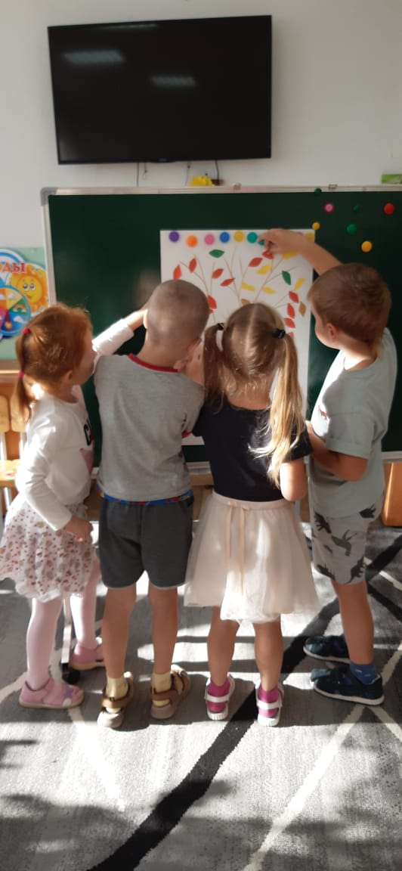
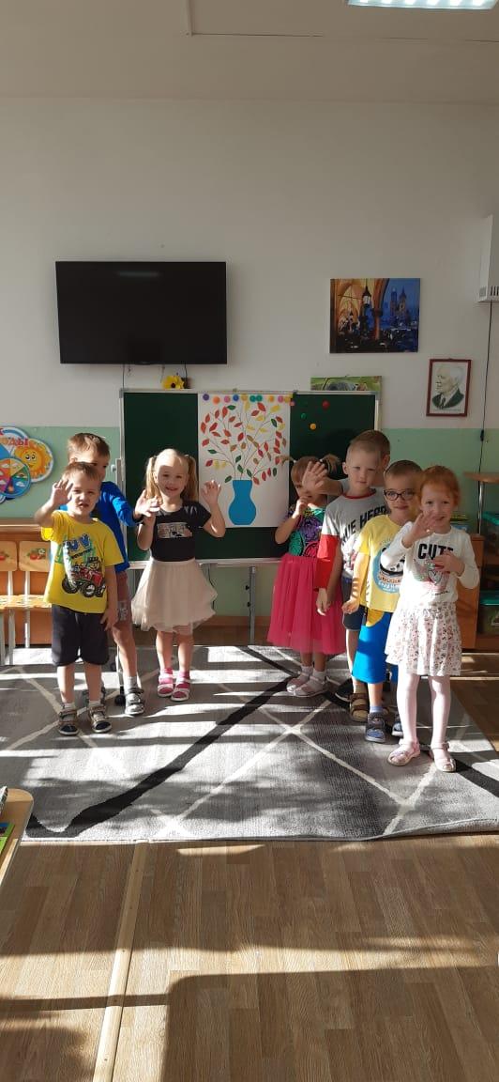

Slide 14
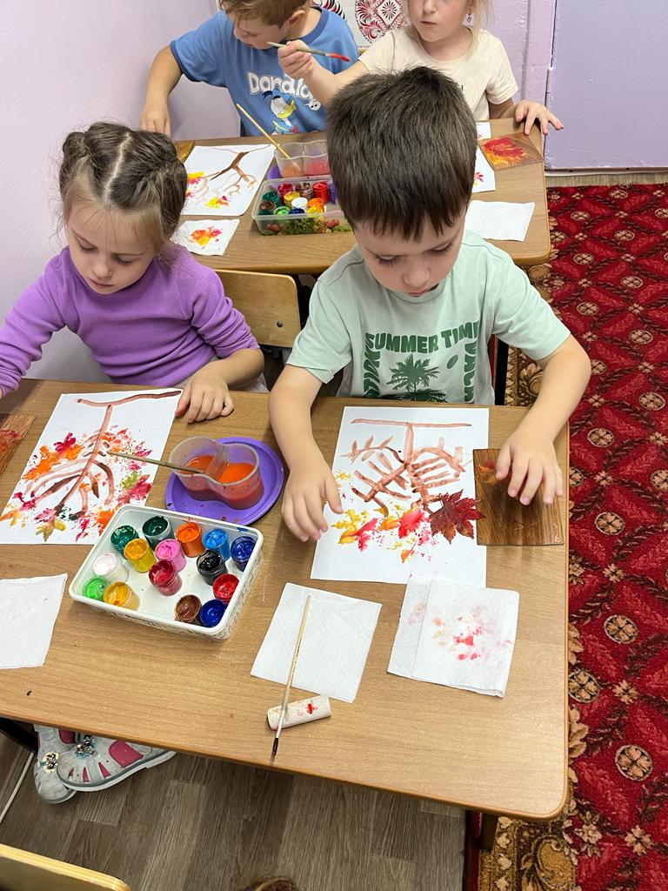
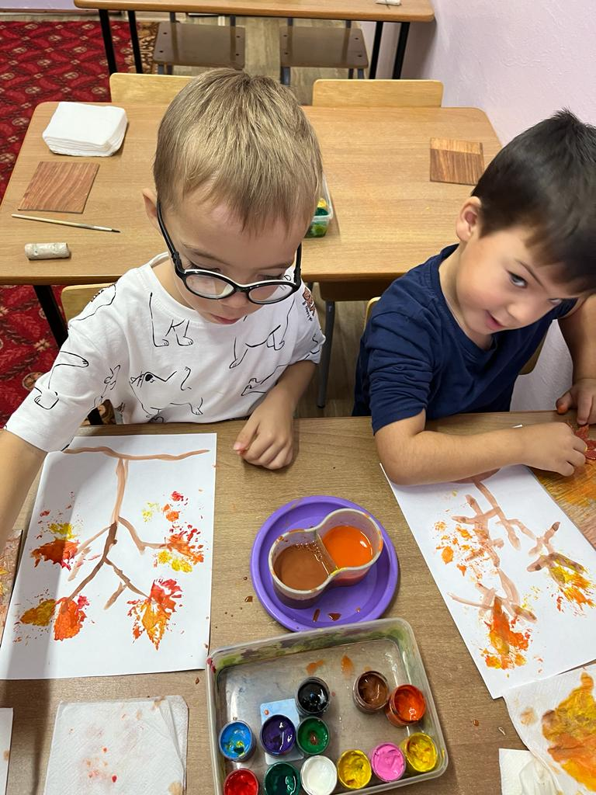

Slide 15
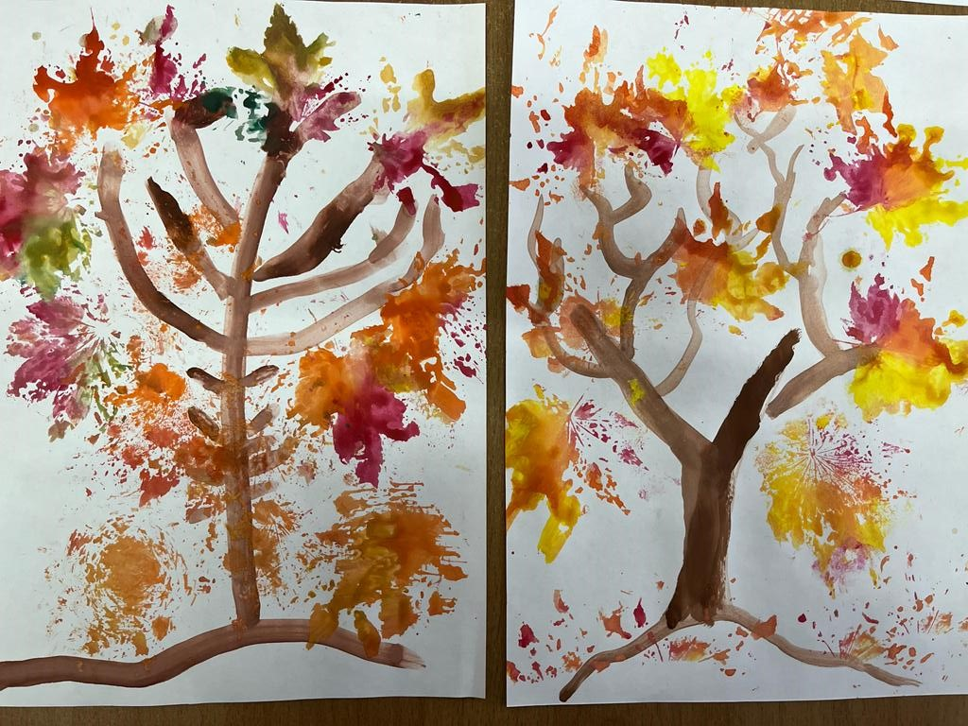
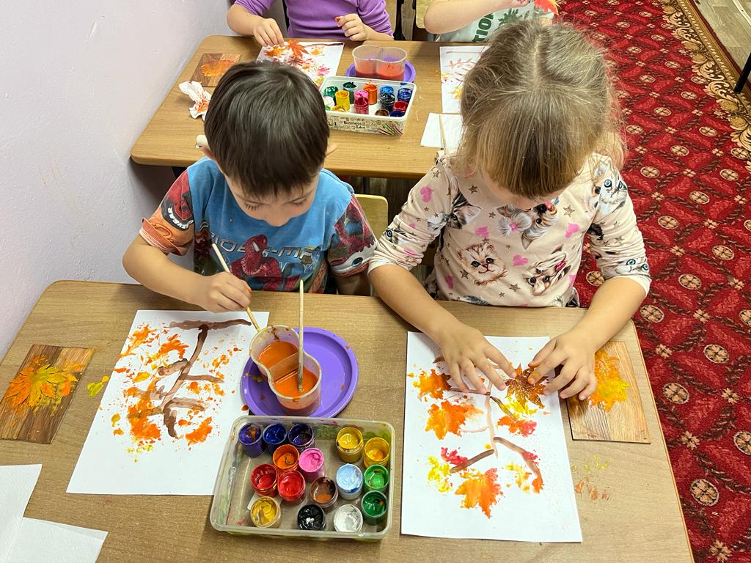

Slide 16
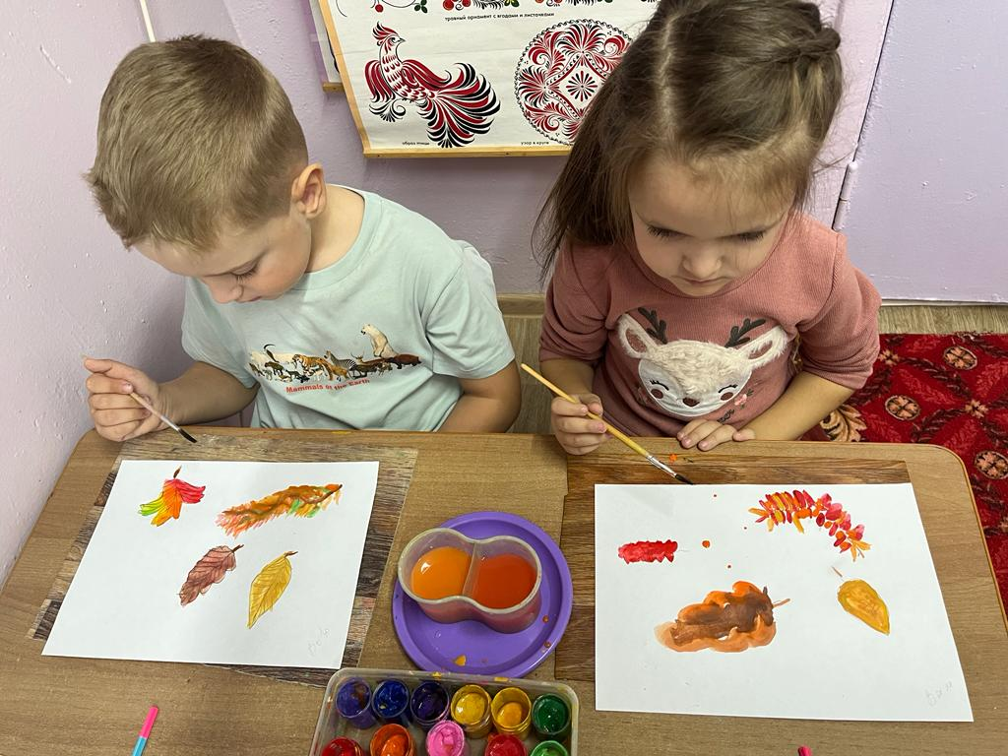
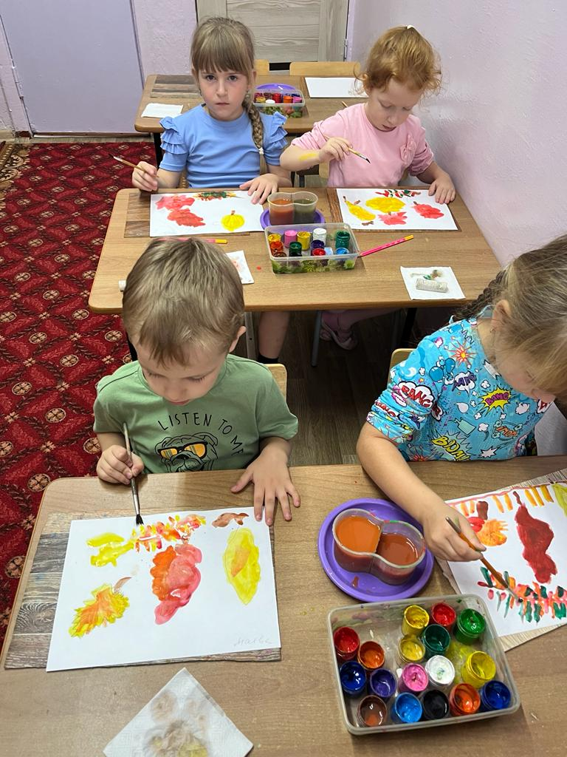

Slide 17
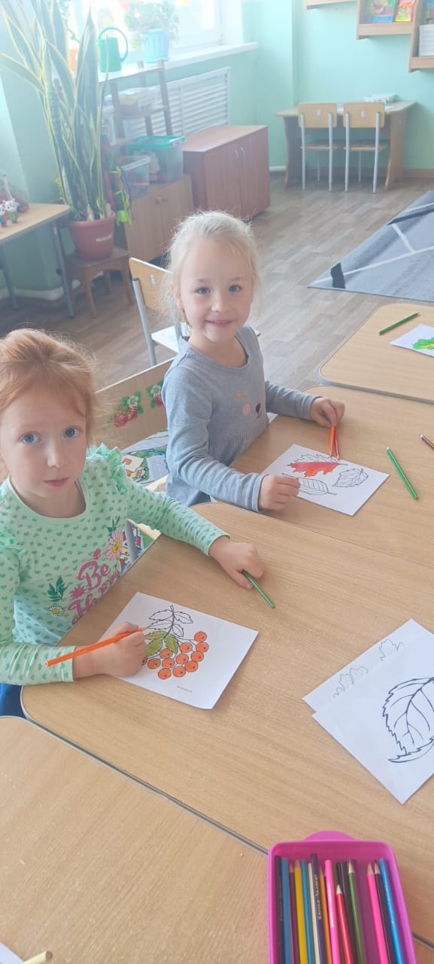
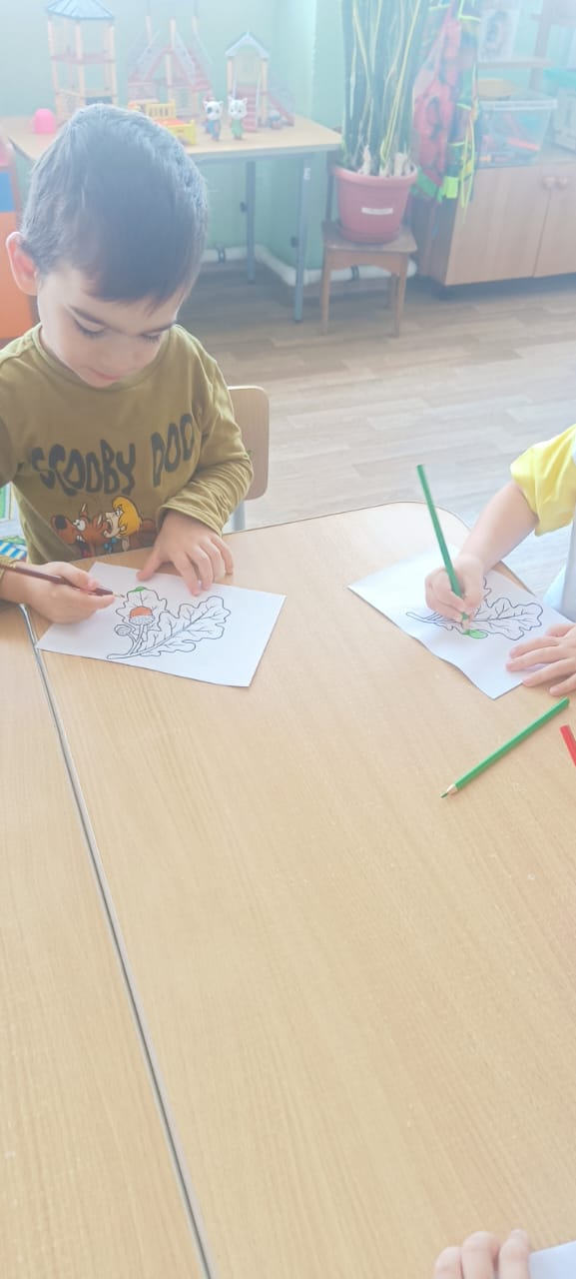

Slide 18
Вовлечение родителей в образовательный процесс.
Беседа о проекте «Нет листвы осенней краше».
Привлечение родителей к оформлению выставки «Золотая осень». Оформление для родителей тематического стенда «Наблюдения в природе.
Домашнее задание: в выходной день провести с детьми экскурсию в лес или парк. Собрать листья для гербария.

Slide 19
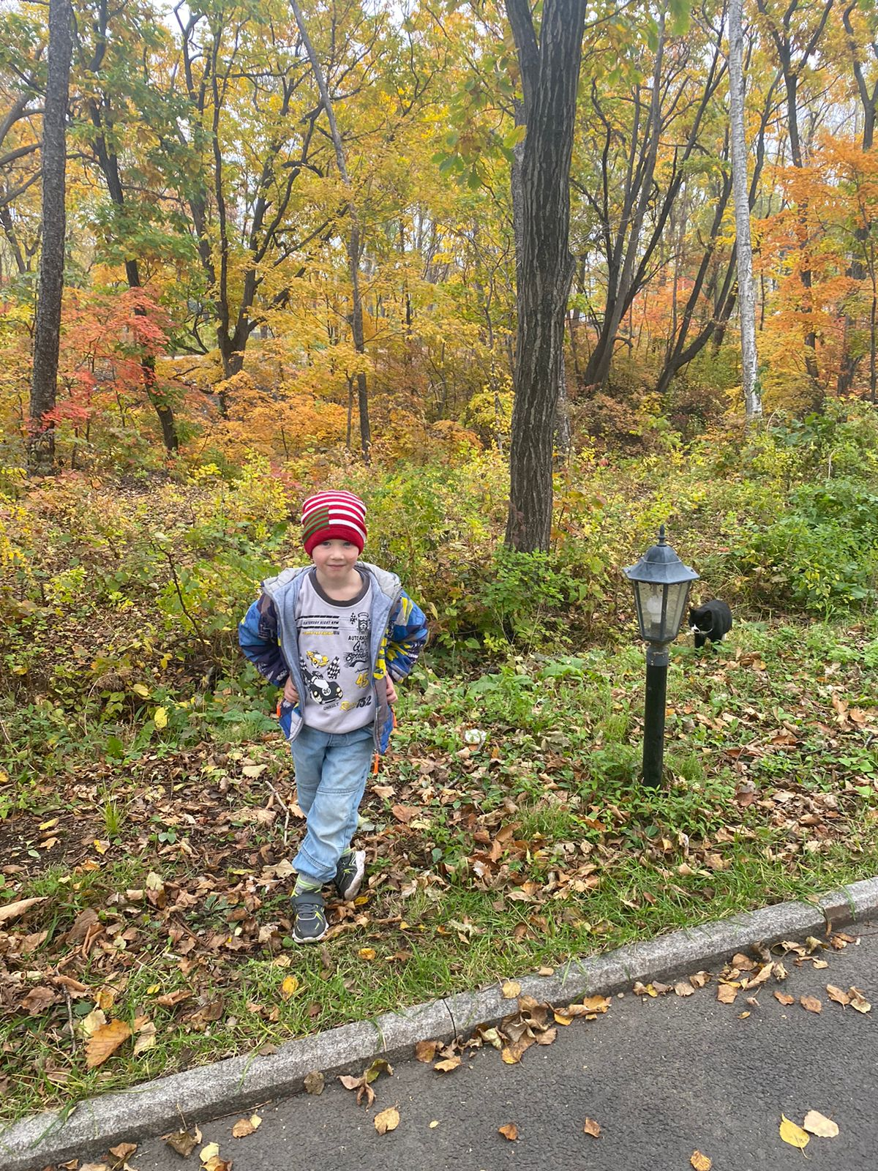
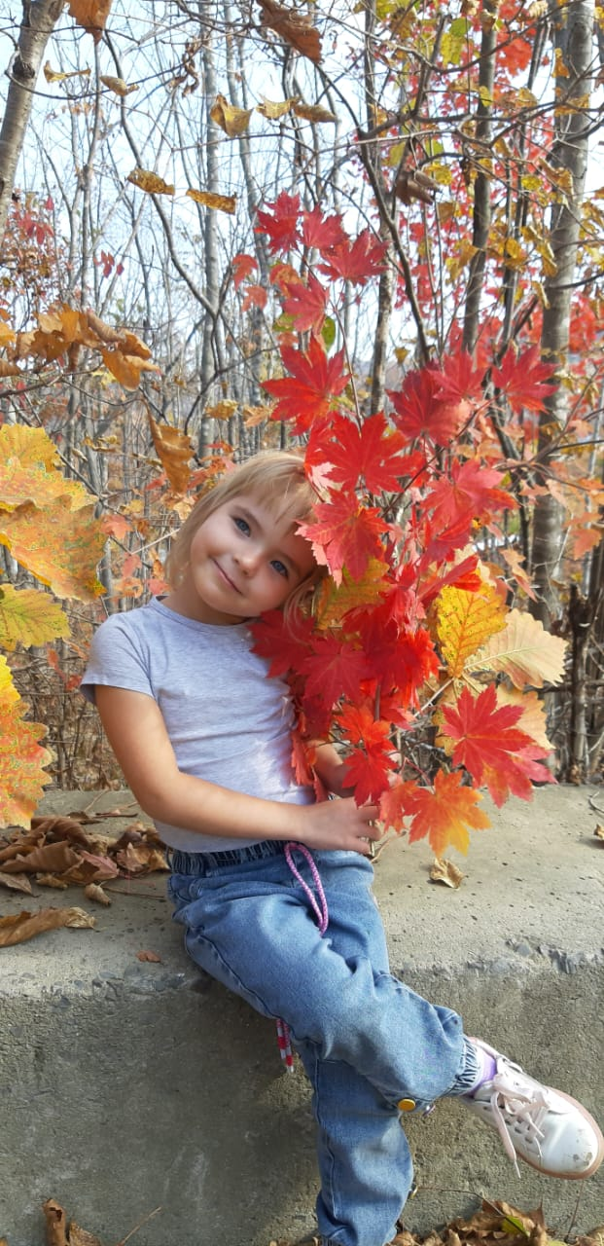

Slide 20
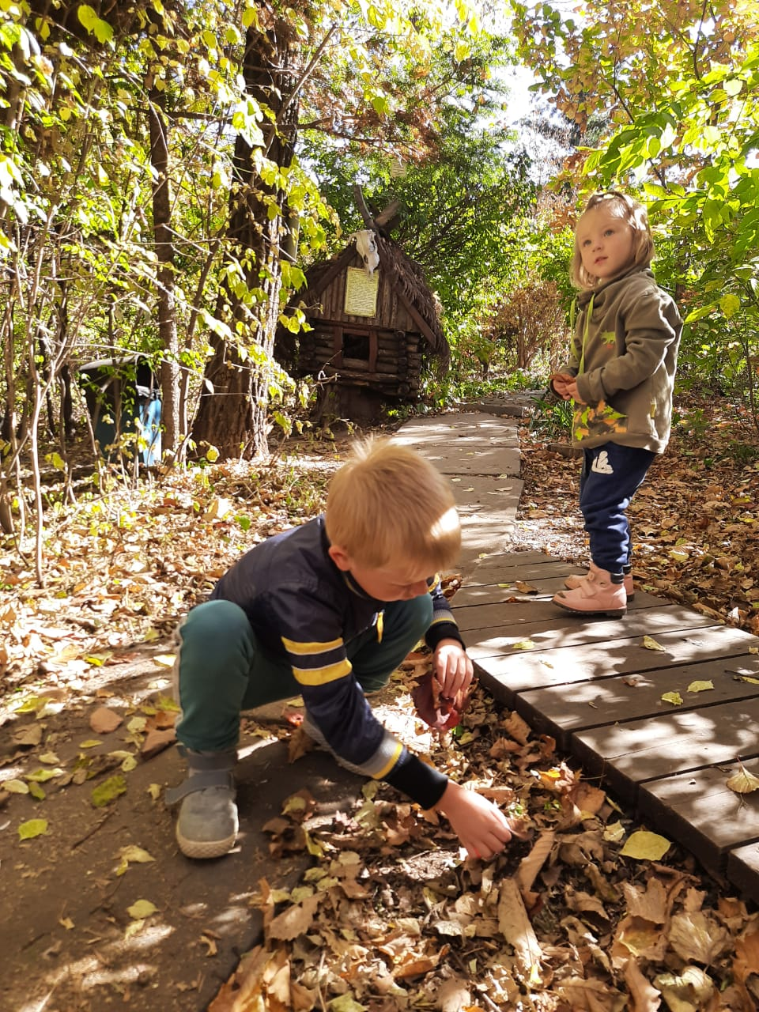
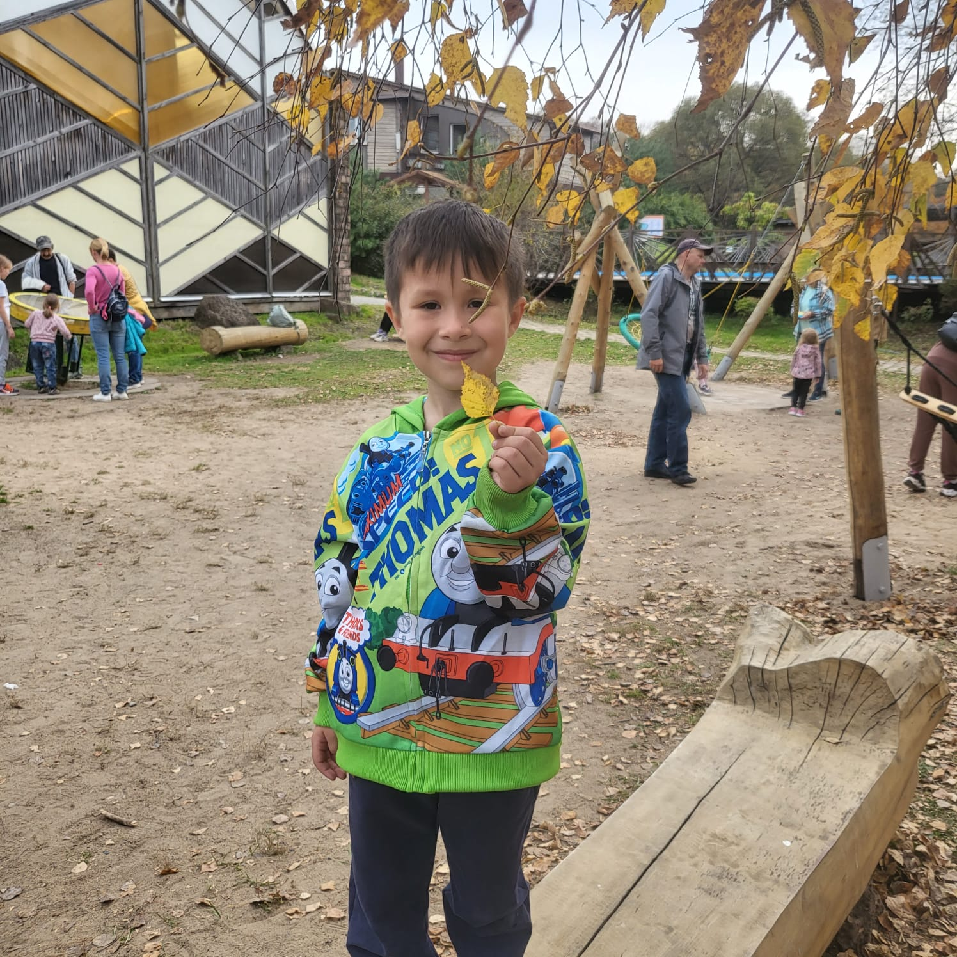

Slide 21
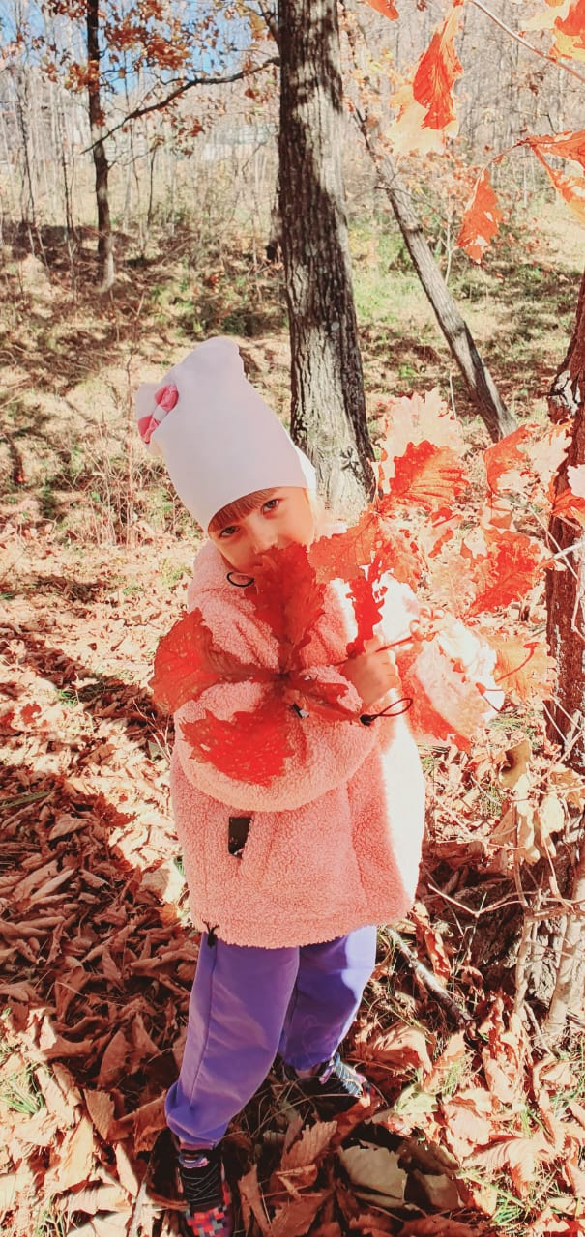
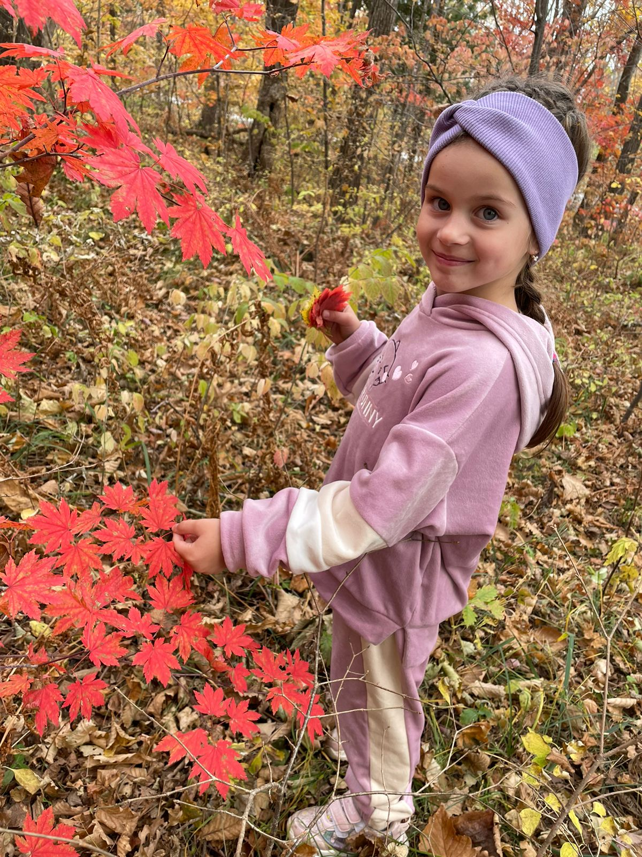

Slide 22
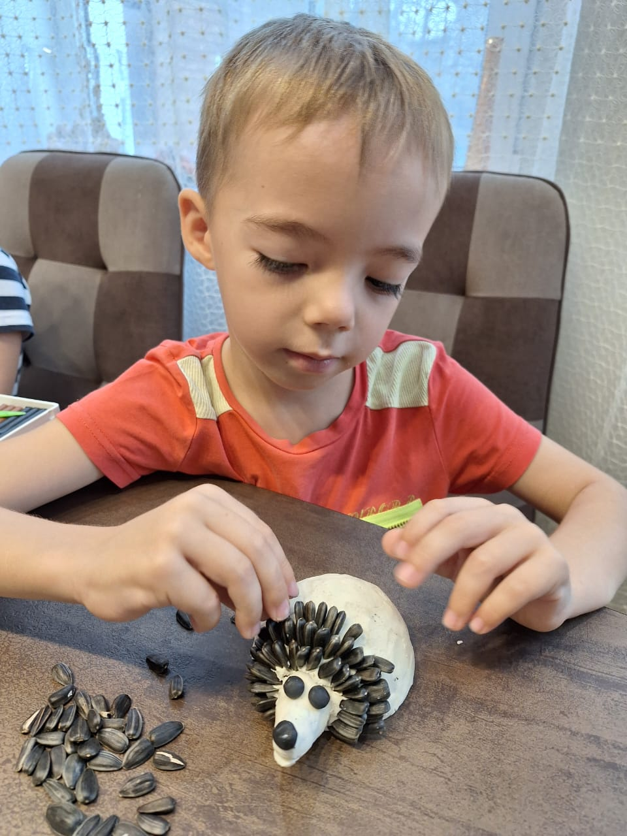
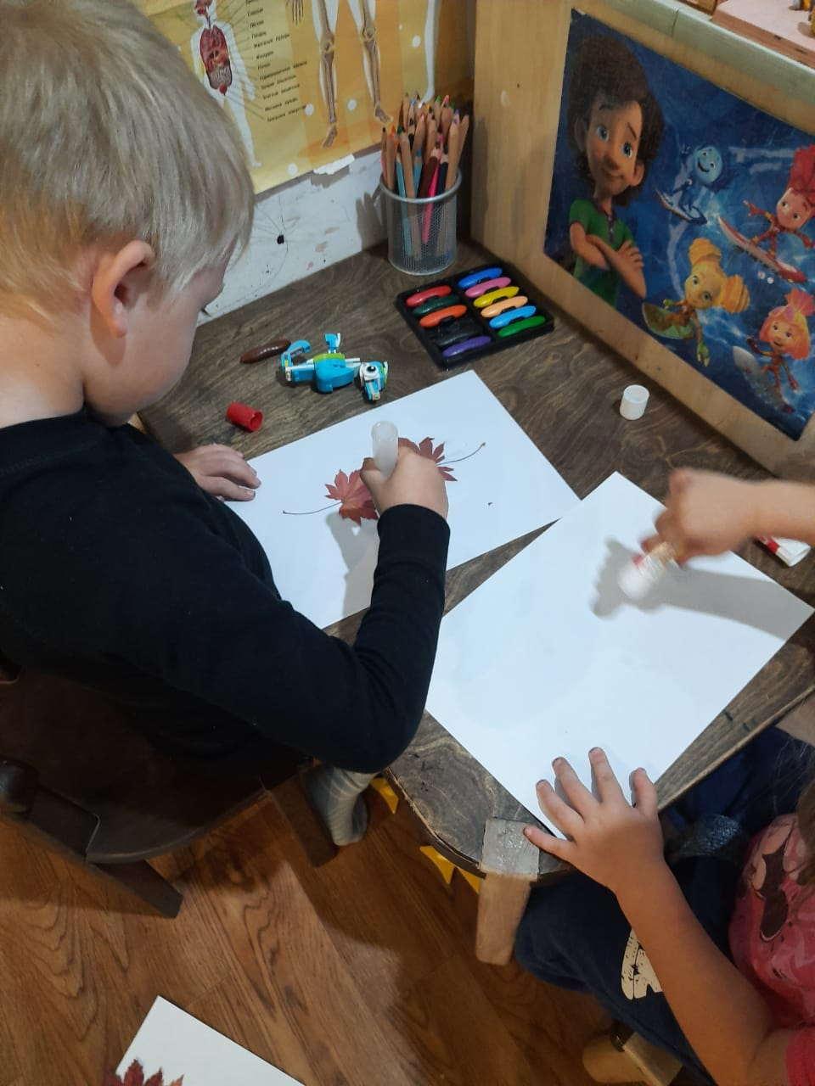

Slide 23
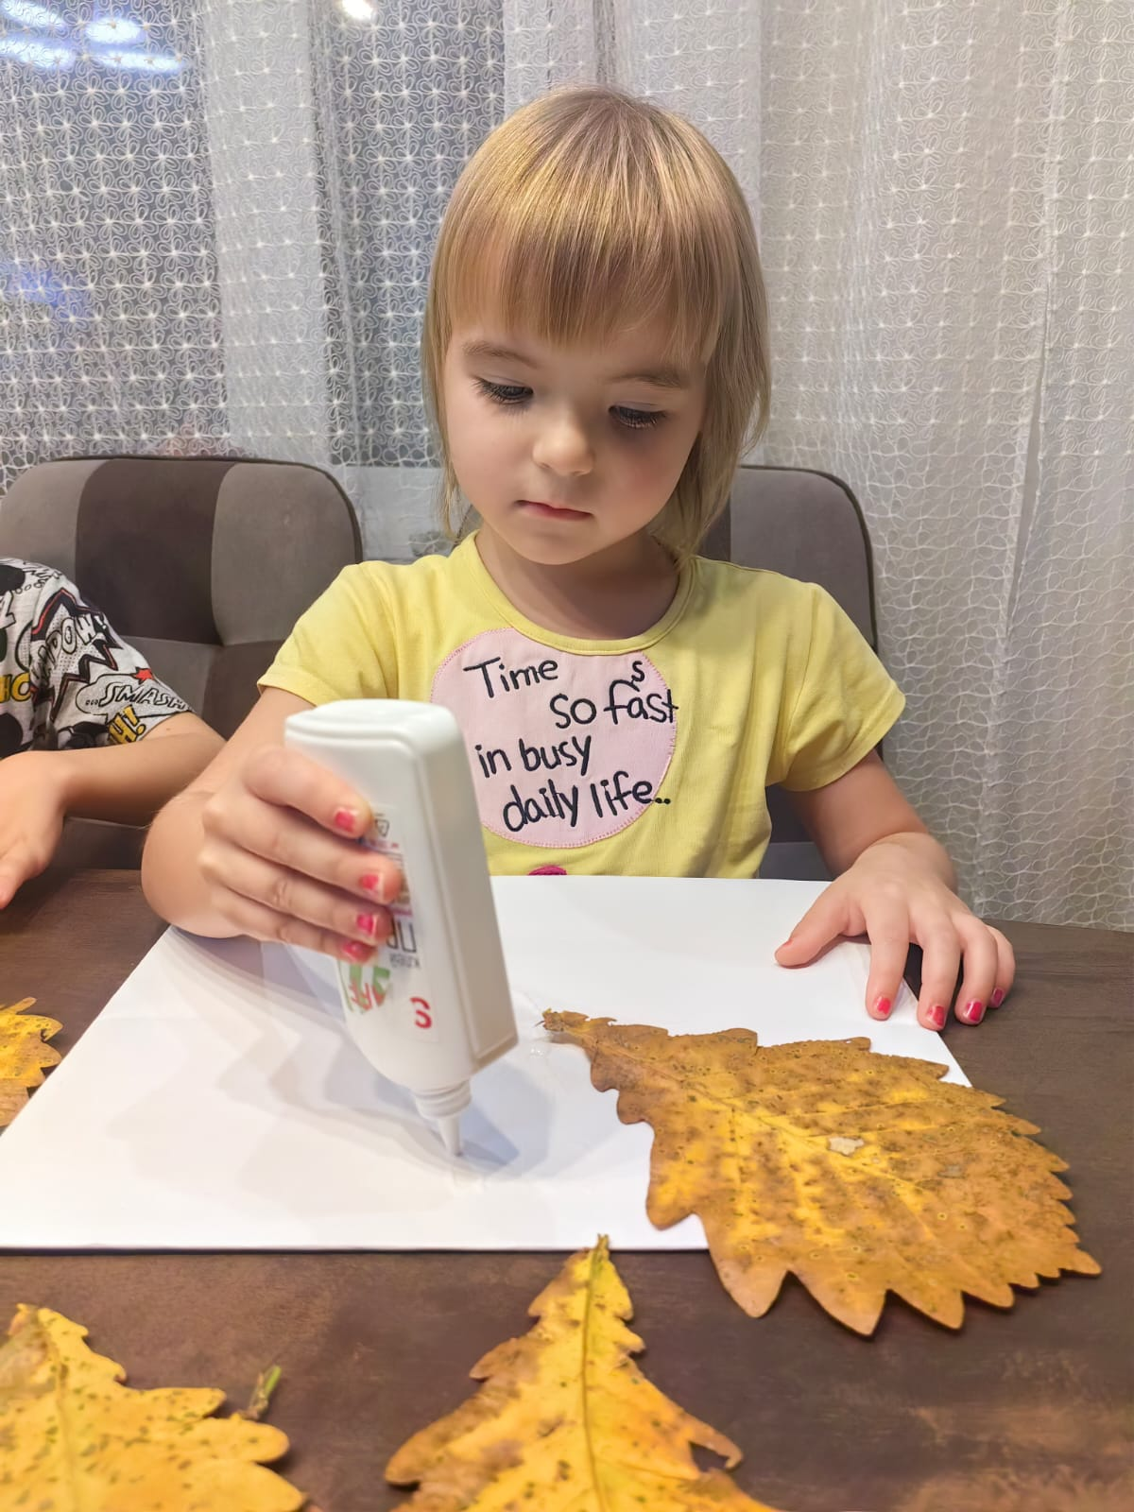
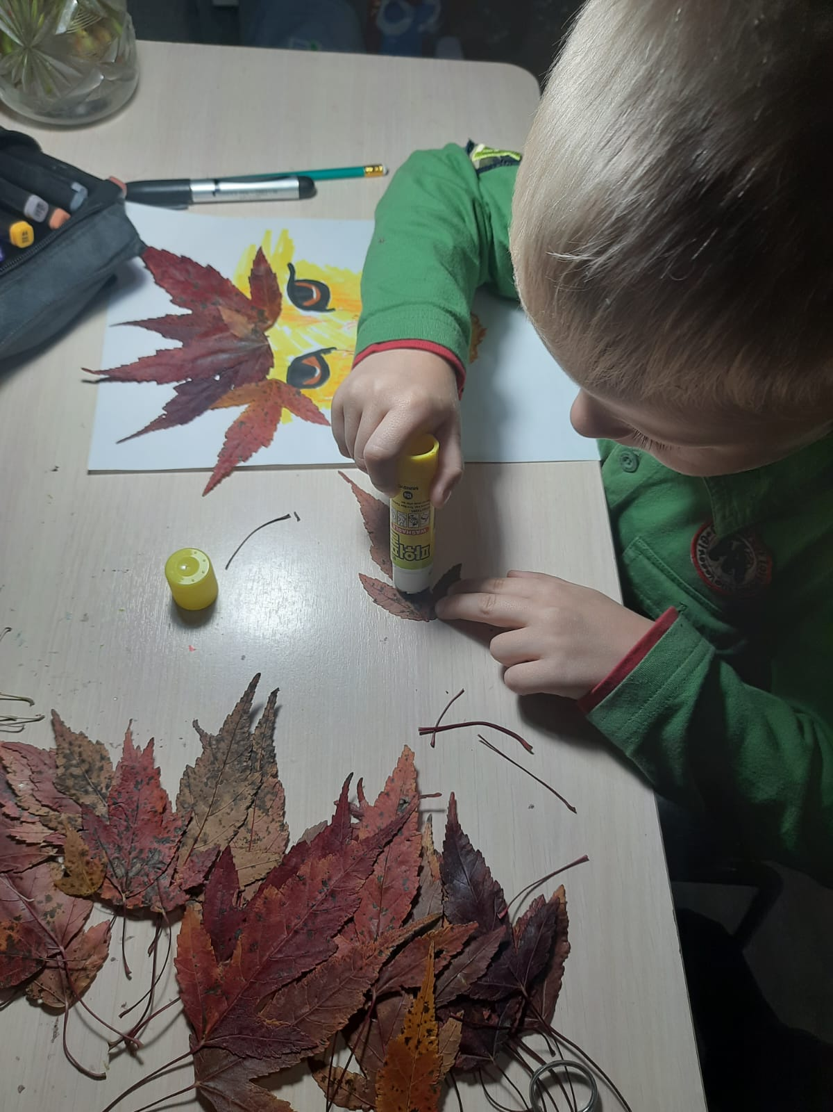

Slide 24
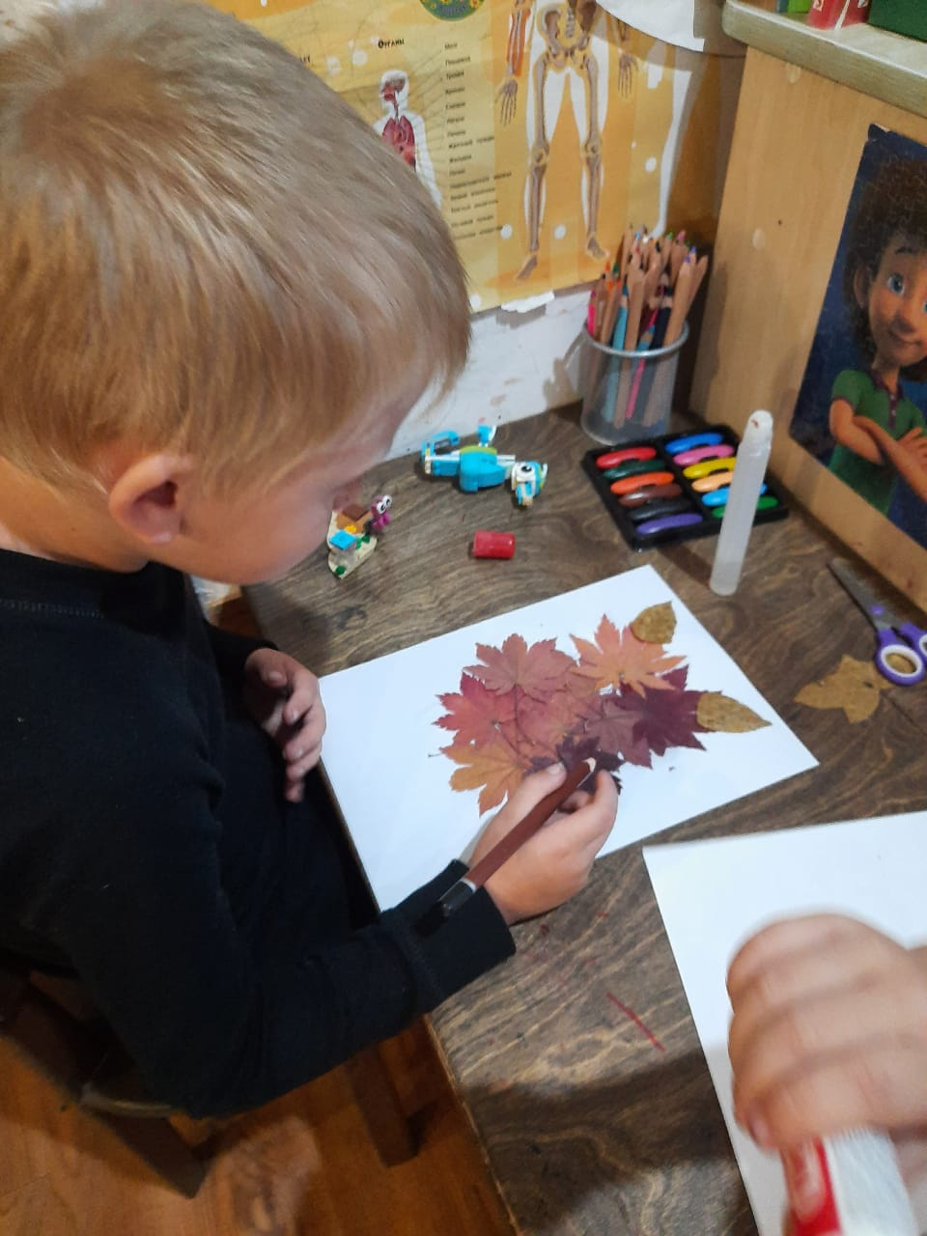
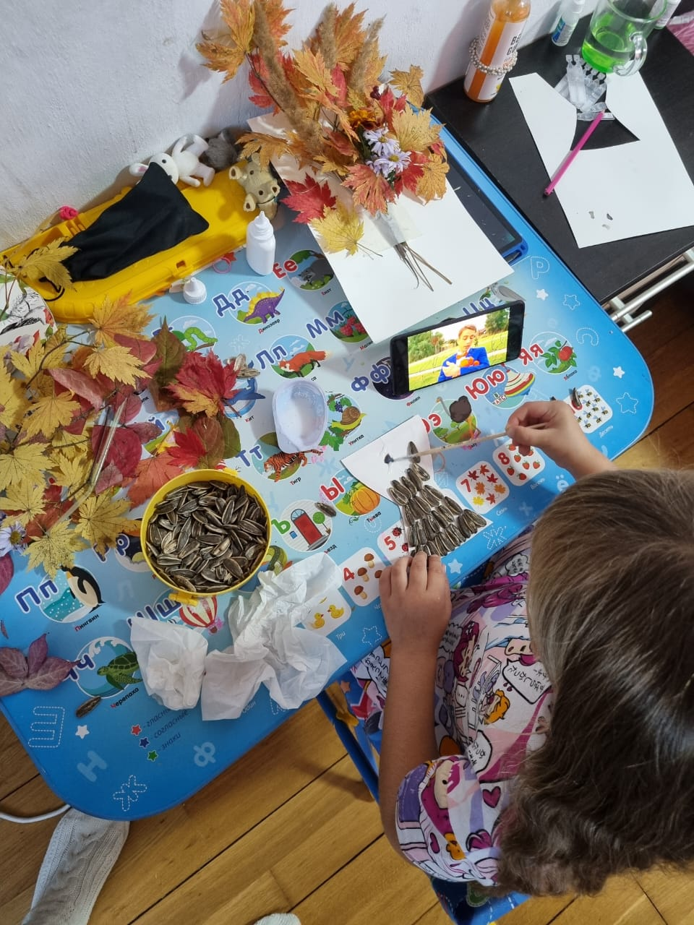

Slide 25
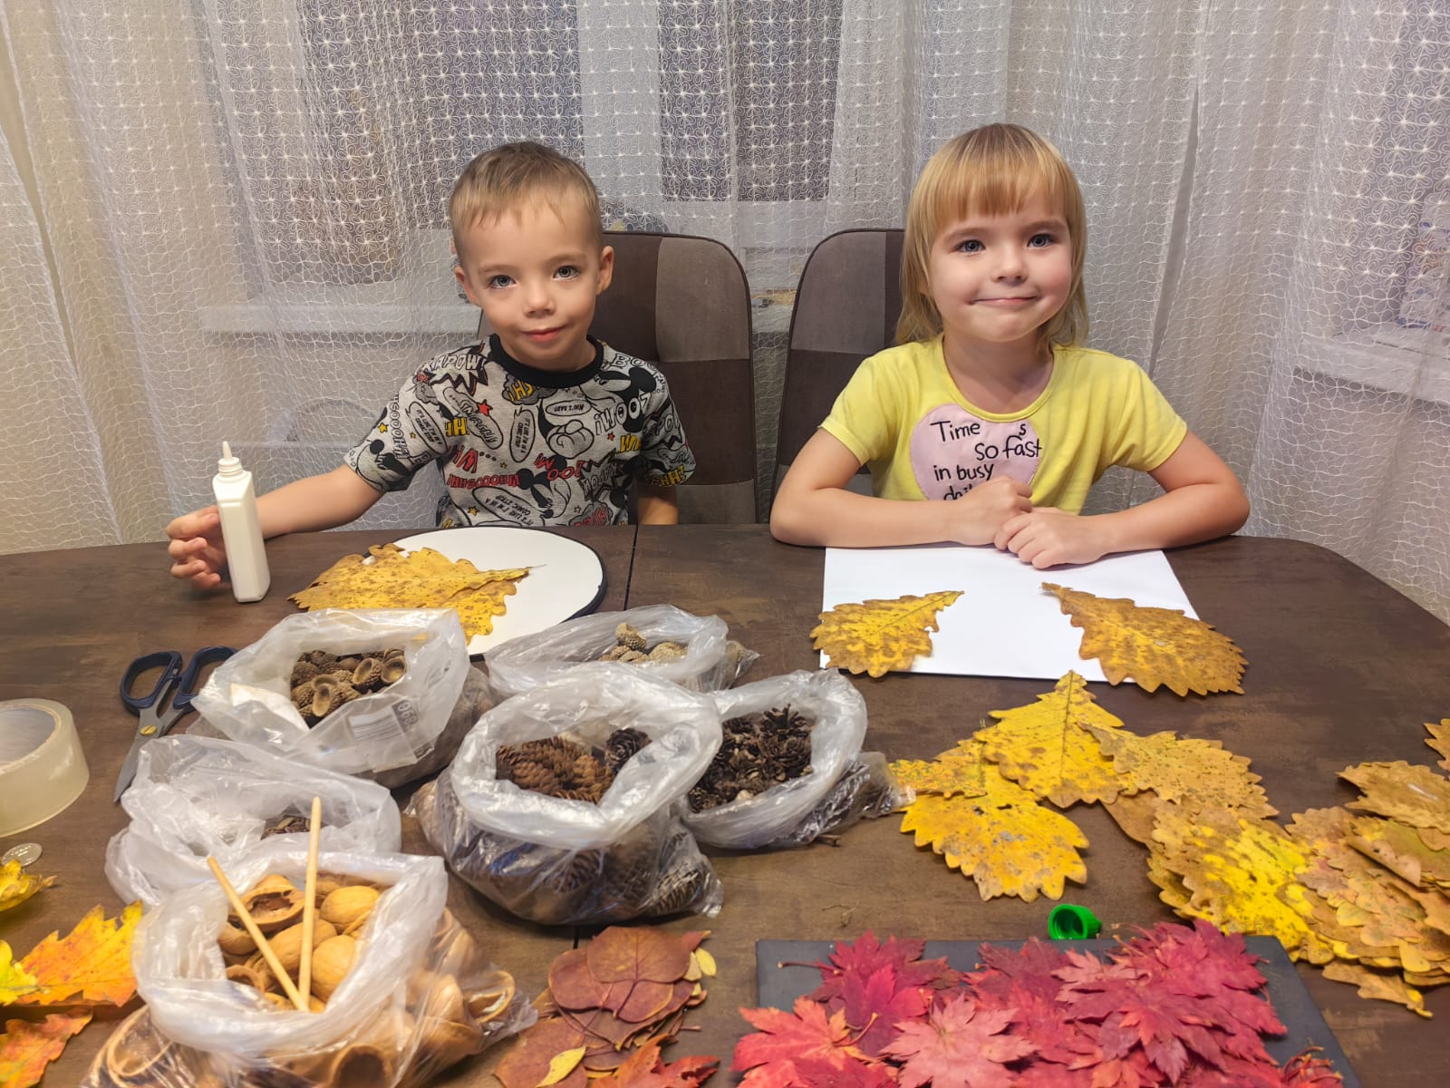
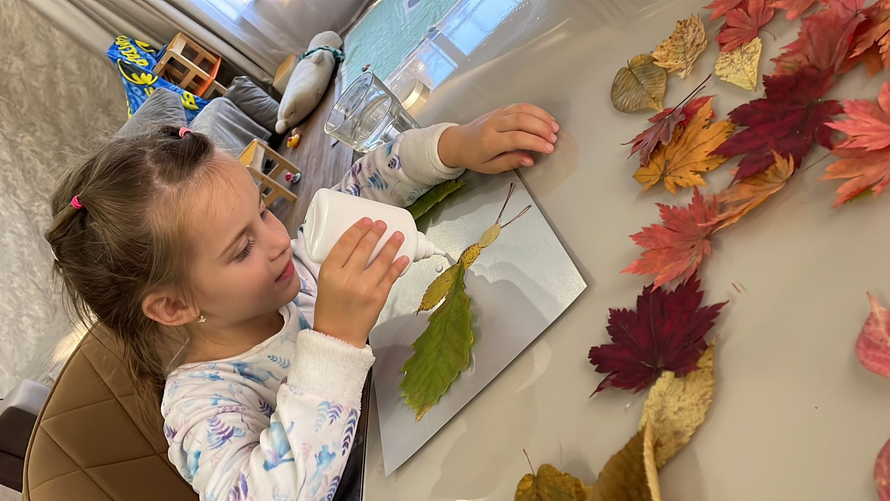

Slide 26
